Slide 1

Návrh logistického zabezpečení evakuace správních budov NP Šumava
Vysoká škola technická a ekonomická
Katedra dopravy a logistiky
Bc. Miroslav Vojta
doc. Ing. Rudolf Kampf, Ph.D. – vedoucí práce
2017

Slide 2
Proč toto téma?
Mimořádné události vyvolány člověkem nebo přírodními vlivy.
Prevence – minimalizace dopadů.
Záchrana a evakuace osob v místě MU.
Efektivita úkonů při evakuaci.

Slide 3
Cíl práce
Cílem diplomové práce je prověřit stávající stav logistického zabezpečení evakuace správních budov Národního parku Šumava ve Vimperku a následně navrhnout a vyhodnotit nový evakuační plán.

Slide 4
Použité metody pro zjišťování a hodnocení dat
Vlastní pozorování, rozhovory, analýza dokumentů, pozorování a měření.

Slide 5
Národní park Šumava
Založen 1991.
Rozloha činí cca 70.000 ha.
Příspěvková organizace Ministerstva životního prostředí.
Poslání:
ochrana přírody,
enviromentální výchova,
zajištění informační a strážní služby,
provoz informačních středisek,
hospodaření v lesích.

Slide 6
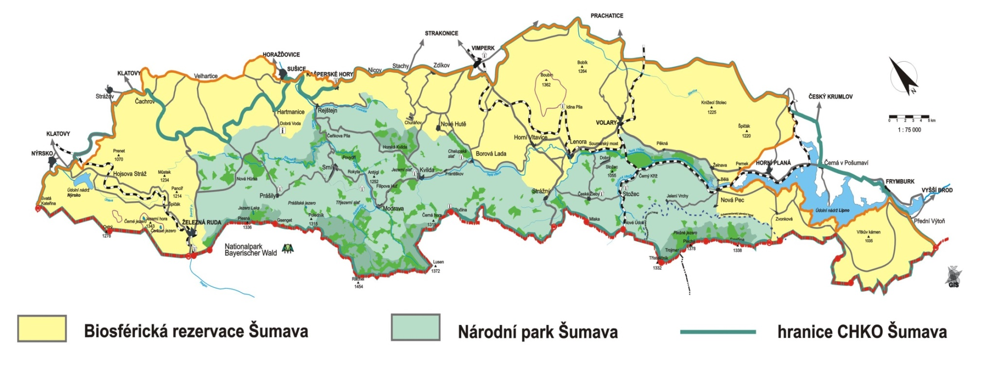
Rozloha NP Šumava

Slide 7
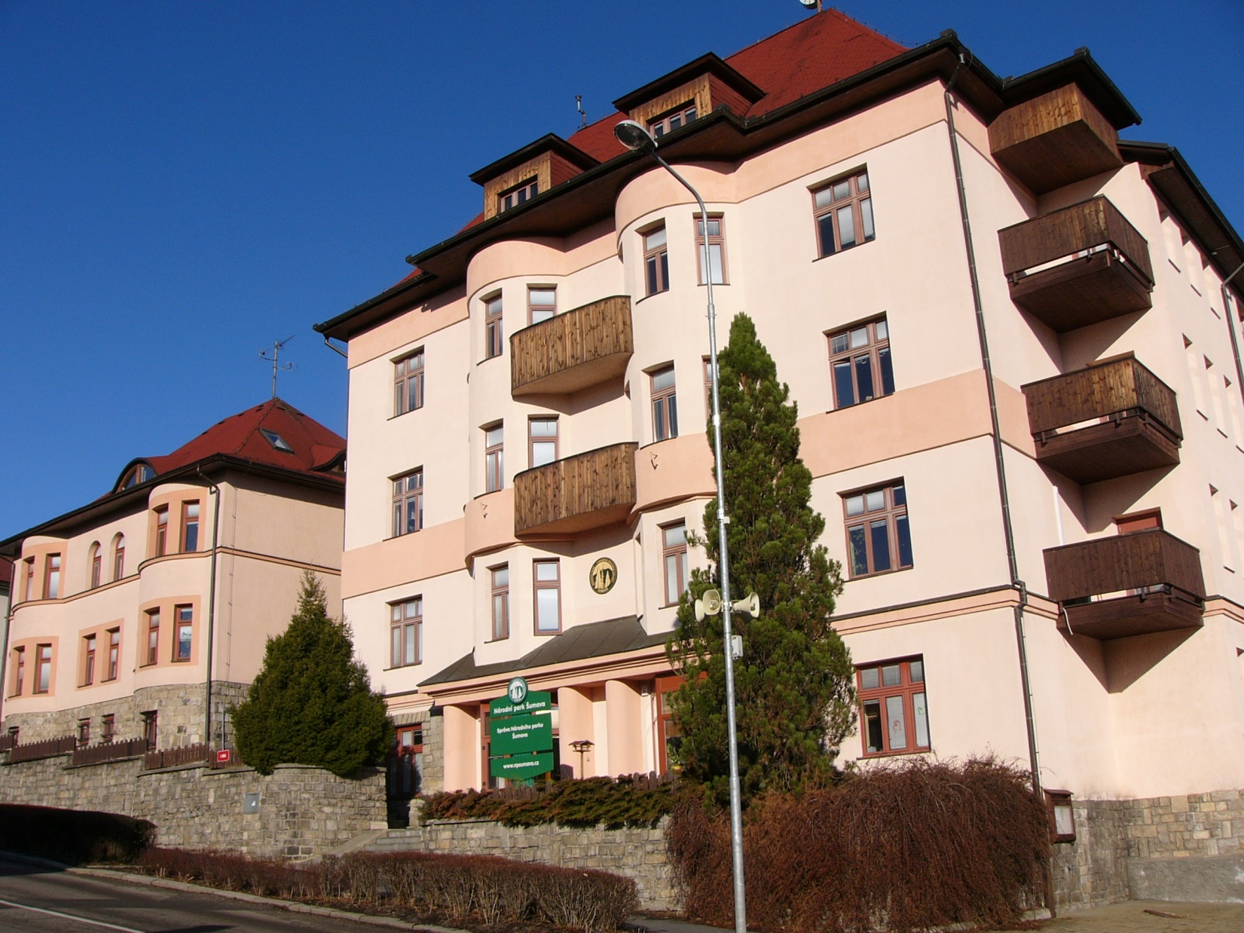
Sídlo NP Šumava

Slide 8
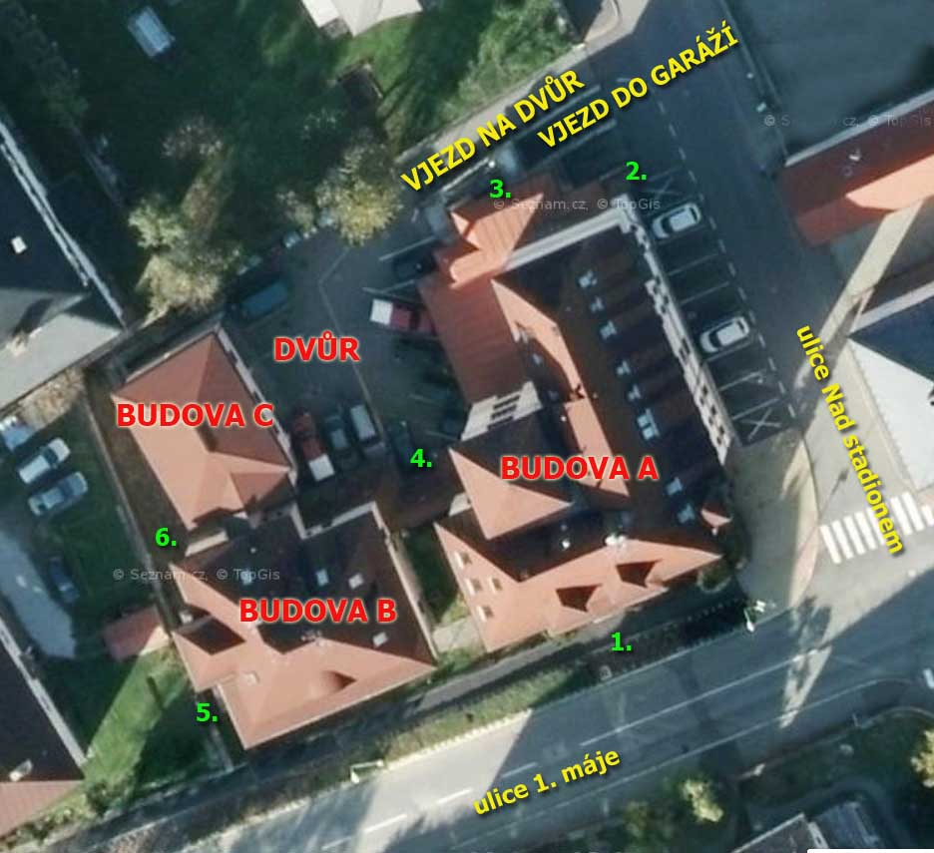
Rozmístění správních budov

Slide 9
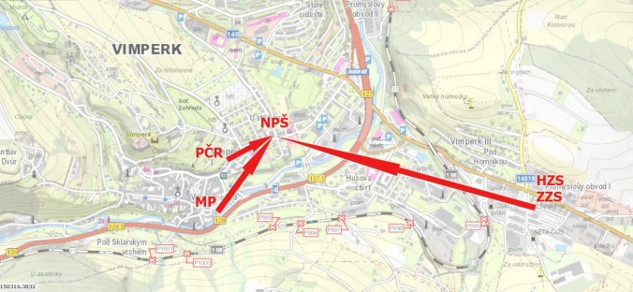
Složky IZS ve Vimperku

Slide 10
Časy a vzdálenosti do okolních nemocnic
Počátek jízdy | Zdravotnická zařízení | Vzdálenost [km] | Celková doba jízdy [min]
Správa NPŠ | Nemocnice Prachatice, a.s. | 23 | 17
 | Nemocnice Strakonice, a.s. | 31 | 23
 | Nemocnice Sušice, o.p.s. | 39 | 29

Slide 11
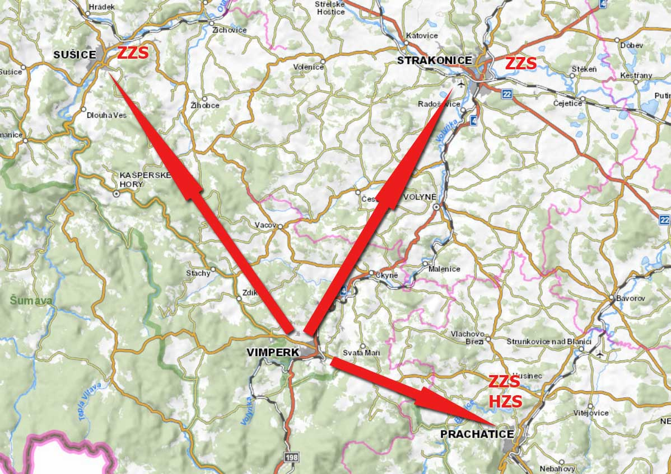
Okolní HZS a ZZS

Slide 12
Cvičný požární poplach
Vyhlášen 4. 11. 2015.
Začátek v 11:00:00 hod., ukončen v 11:12:35 hod.
Účast HZS Prachatice,
V budovách se nacházelo 68 osob.
Dle výpočtu výměny plynů v budově, bude kouř v budově A, za 5min. 20 sec.

Slide 13
Nutný evakuační plán
V roce 2018 budování půdní vestavby v budově A.
Vznikne 6. NP.
Povinnost dle vyhlášky o požární prevenci 246/2001 Sb.
Potřebné školení zaměstnanců BOZP.

Slide 14
Náležitosti evakuačního plánu
Určení vedoucí osoby a místa řízení evakuace.
Určení osob a prostředků, potřebných pro evakuaci.
Plánování cesty a způsoby evakuace, určení shromaždiště.
Zajištění první pomoci postiženým osobám.
Určení místa pro evakuovaný materiál.
Grafické znázornění únikových cest.

Slide 15
Předpokládané výhody
Doba evakuovaných osob kratší až o 6 min.
Lidé přesně znají místo kde se nachází a kam se mají evakuovat.
Přesně definované shromaždiště.
Jednodušší evidence evakuovaných osob.

Slide 16
Otázky vedoucího diplomové práce
Vedoucí diplomové práce:
doc. Ing. Rudolf Kampf, Ph.D.
Budou se výsledky DP aplikovat?
Jaké matematické metody lze aplikovat na řešenou problematiku? Prosím o stručnou charakteristiku metod, v kontextu práce.

Slide 17
Otázky oponenta diplomové práce
Oponent diplomové práce:
Ing. Lumír Pečený, PhD.
V tabulce 4 na straně 54 máte navrženou dobu transportu raněného, prováděl jste měření současné doby transportu při cvičném požárním poplachu?
Je možné operativně měnit způsob evakuace osob (evakuační trasy a pod.) vzhledem na podmínky zásahu?

